Slide 1
Systematyczny przegląd i porównanie możliwości zbierania danych z wersjonowanych repozytoriów kodu w postaci metryk zmian
Modele i metryki jakości w inżynierii oprogramowania
19-12-2013
Bartosz Skuza 179139, Michał Negacz 179120

Slide 2
Cele prezentacji
Przedstawienie dostępnych metryk zmian
Prezentacja wyliczania wybranych metryk z użyciem programu Knime z repozytoriów
SVN
GIT

Slide 3
Czym jest metryka zmian
Metryki zmian
Metryki kodu
Metryki procesu. Opisują zmiany dokonane w przeszłości (Aspekt dynamiczny)
Np.:
REVISIONS,
BUGFIXES,
REFACTORINGS.
Opisują stany w danym momencie (Aspekt statyczny)
Np.:
Number of method calls,
Number of methods,
Number of interfaces,

Slide 4
Metryki zmian [Moser2008]
REVISIONS Liczba rewizji pliku.
REFACTORINGS Ile razy plik uczestniczył w procesie refaktoryzacji. Metryka obliczana na podstawie obecności w komentarzu rewizji frazy refactor.

Slide 5
Metryki zmian (2) [Moser2008]
BUGFIXES Ile razy plik uczestniczył w procesie naprawy błędów. Metryka obliczana na postawie obecności w komentarzu rewizji frazy fix, z zastrzeżeniem, że frazy prefix i postfix są ignorowane
Zarówno REFACTORINGS i BUGFIXES są tak wiarygodne jak komentarze rewizji

Slide 6
Metryki zmian (3) [Moser2008]
AUTHORS Liczba różnych osób modyfikujących plik.
AGE Wiek pliku w tygodniach.
MAX_CHANGESET, AVE_CHANGESET Maksymalna oraz średnia liczba przesłanych do repozytorium plików razem z badanym plikiem. Zaproponowane okno czasowe to 2 min.
Notes:
MAX/AVE_CHANGESET in Table
4, they are defined as follows: the change set of a file x is the
number of files that have been committed together with file x
(within a time frame of 2 minutes) to the repository (it is similar
to the notion of co-changes [5]).

Slide 7
Metryki zmian oparte na LOC [Moser2008]
Wtyczka ic-depress-scm-git w bieżącej wersji nie udostępnia informacji o dodanych i usuniętych liniach kodu
Dodanie tej funkcjonalności w bieżącej implementacji korzystającej z biblioteki jgit nie jest trywialne
Domyślny klient git udostępnia te informacje po dodaniu parametru --numstat

Slide 8
Metryki zmian oparte na LOC (2) [Moser2008]
Wtyczka ic-depress-scm-svn w bieżącej wersji nie udostępnia informacji o dodanych i usuniętych liniach kodu
Pobieranie tych danych za pomocą domyślnego klienta svn jest problematyczne.
Pomocne narzędzia:
FishEye(Altassian)
StatSVN
Notes:
FishEye można podpiąć do Subversion, Perforce, CVS, Git and Mercurial i dzięki temu uzyskać bardzo dużo możliwości statystyczno zarządzczych. Ma możliwość połączenia się z Jirą, tworzenie statystk dotyczących commitów i zawiera zbiór metryk kodu. Wadą jest cena $800 wzwyż.
Alternatywą w rozpatrywanym tutaj problemie jest StatsSVN. Jest to darmowa bilbioteka zbudowana na bazie StatCVS na podstawie pliku log oraz repozytorium pozwala na wygenerowanie obszernego raportu dotyczącego repozytorium.
Zawiera takie dane jak
Zmiany w kodzie
Zmiany w kodzie przez konkretnych developerów
Liczbę plików i wiele wiele więcej

Slide 9
Metryki zmian oparte na LOC (3) [Moser2008]
LOC_ADDED, MAX_LOC_ADDED, AVE_ LOC_ADDED Suma, maksymalna oraz średnia liczba LOC dodanych we wszystkich rewizjach.
LOC_DELETED, MAX_LOC_DELETED, AVE_ LOC_DELETED Suma, maksymalna oraz średnia liczba LOC usuniętych we wszystkich rewizjach.

Slide 10
Metryki zmian oparte na LOC (4) [Moser2008]
CODECHURN, MAX_CODECHURN, AVE_CODECHURN, Suma, maksymalna oraz średnia liczba LOC dodanych minus LOC usuniętych.

Slide 11
Metryki zmian oparte na LOC (5) [Moser2008]
WEIGHTED_AGE Uwzględnia nie tylko wielkość zmiany, ale również kiedy ona wystąpiła. Intuicyjnie duże i niedawne zmiany mogą mieć większy wpływ na defekty, niż zmiany starsze, które prawdopodobnie zostały poddane przeglądowi lub testowaniu.

Slide 12
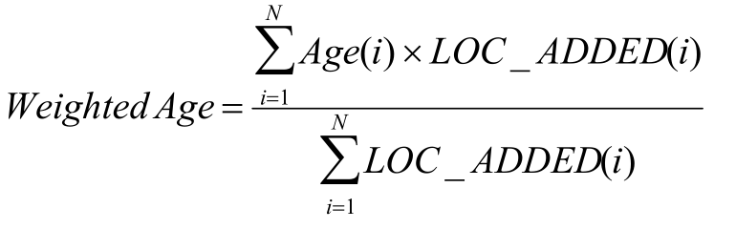
Metryki zmian oparte na LOC (6) [Moser2008]
WEIGHTED_AGE

Slide 13
Metryki zmian oparte na LOC (7) [Rahman2013]
OWN Procent LOC wprowadzonych przez osobę wnoszącą największy wkład.
MINOR Liczba autorów, których liczba LOC w pliku nie przekroczyła 5%.

Slide 14
Metryki zmian oparte na LOC (8) [Rahman2013]
OEXP Doświadczenie osoby wnoszącej największy wkład. Liczone w procentach LOC z całego projektu, których był autorem.
EXP Średnia geometryczna doświadczenia wszystkich autorów.

Slide 15
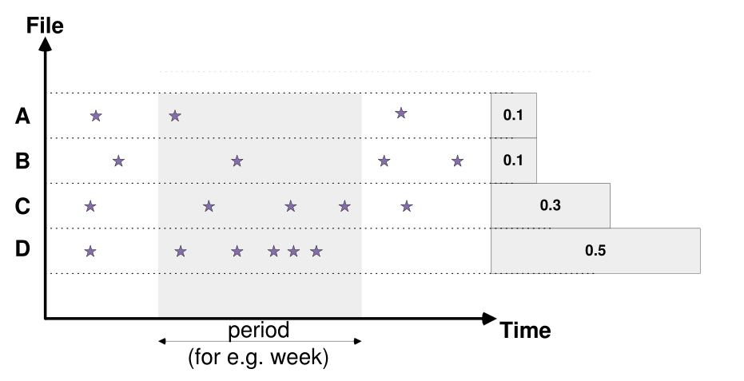
Metryki zmian (4) [Hassan2009]
HCM Metryka wykorzystująca entropię zmian.
Notes:
Suppose we have a system which consists of four files.
If we examine the change history of this system using the
FI modifications, we can plot for each file the moments in
time it was changed. As can be seen in Figure 1, we put
stars to indicate when a specific file was changed. We now
define a period of time, for example a week, or a month.
For that period of time, we can define a file change proba-
bility distribution
1
P. P gives the probability that file i is
changed in a period. For each file in the system, we count
how many times it was changed during a period and divide
by the total number of changes in that period for all files.
For example, in Figure 1, in the highlighted grey period we
have 10 changes for all the files in the system. file A was
modified once so we have a p(file A ) =
1
10
= 0.1. For
file B we get p(file B ) =
1
10
= 0.1, for file C we get
p(file C ) =
3
10
= 0.3, and so on. On the right side of
Figure 1, we can see a graph of the file change probability
distribution P for the shaded period.

Slide 16
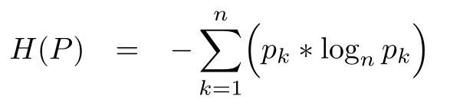
Metryki zmian (5) [Hassan2009]
Wyliczana jest znormalizowana entropia
n – liczba plików, k – kolejny plik
p_{k} – prawdopodobieństwo zmiany pliku

Slide 17
Metryki zmian (6) [Hassan2009]
Metryka może być parametryzowana okresem
Bazującym na czasie np. 3 miesiące.
Bazującym na liczbie zmian np. 1000 rewizji.
Wielkości projektu
Wszystkie pliki w projekcie
Pliki zmienione w okresie np. 3 miesięcy.
Notes:
The Normalized Static Entropy, H, depends on the num-
ber of files in a software system, as it depends on n. For
many software system there exist files that are rarely modi-
fied, for example, platform and utility files [21]. Developers
do not need to worry about tracking changes to these files,
since the probability of them changing is very low. To pre-
vent these files from reducing the normalized entropy mea-
sure, we defined Adaptive Sizing Entropy (H 0 ) which is a

Slide 18
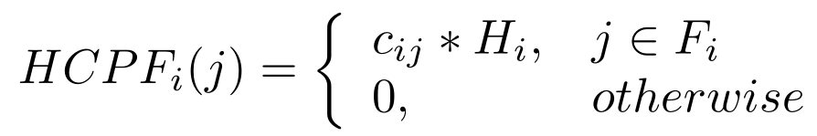

Metryki zmian (7) [Hassan2009]
Dla każdego pliku w okresie wyliczany jest współczynnik
i – i-ty okres
j – j-ty plik w zbiorze F
c_{ij} – współczynnik, który może być 1, p_{j} albo
Notes:
The per-
centage is the probability of file j being modified during
period i. This metric assumes that files are affected based
on their frequency of change during the period. The more
a file is changed, the more it is affected by the complexity
of a period.
. Thismetricassumesthatfiles
are equally affected with the complexity of a period. As
more files are changed, the effect of a period’s complexity
on every changed file is reduced.

Slide 19
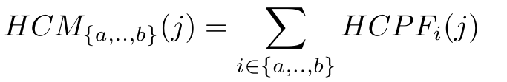
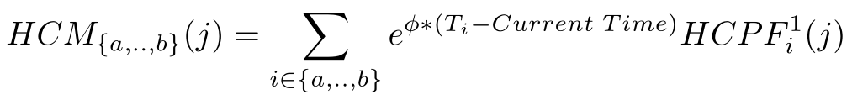
Metryki zmian (8) [Hassan2009]
Finalnie
dla pliku j i okresów {a,..,b}
Wersja uwzględniająca zanikanie wpływu starszych zmian EDHCM
Notes:
earlier modifications would have their contri-
bution to the complexity of the file reduced in an exponen-
tial fashion over time
Sigma to decay factor
Ti to koniec itego okresu

Slide 20
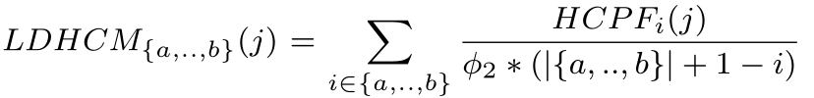
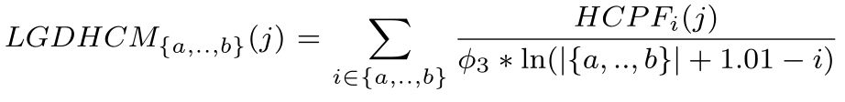
Metryki zmian (9) [DAmbros2012]
Wariacja liniowa zanikania LDHCM
Wariacja logarytmiczna zanikania LGDHCM

Slide 21
Metryki zmian (10) [Tosun2011]
Average Time between Edits Średni czas odstępu pomiędzy rewizjami pliku w dniach.
Notes:
Average Time between Edits: This metric aims to measure the
independence between consecutive edits on the main branch, or
conversely, dependencies between changes. If the time between
several edits on a file is less than 2 days, then it is more likely that
these edits may be interdependent due to a bug fix or feature
development. As the time between edits on a file increases, there
may be several independent tasks (developments due to different
projects, requests, functionalities) completed on that file

Slide 22
Metryki relatywne CODE CHURN [Nagappan2005]
Churned LOC / Total LOC Stosunek CODE CHURN do wszystkich linii pliku.
Deleted LOC / Total LOC Stosunek usuniętych linii do wszystkich linii pliku.
Files churned / File count Stosunek plików zmienionych do wszystkich plików tworzących plik binarny.
Notes:
Wymagają dodatkowych danych np. metryk kodu
M1: Churned LOC / Total LOC. We expect the larger
the proportion of churned (added + changed) code to the
LOC of the new binary, the larger the magnitude of the
defect density for that binary will be.
• M2: Deleted LOC / Total LOC. We expect the larger
the proportion of deleted code to the LOC of the new
binary, the larger the magnitude of the defect density for
that binary will be.
• M3: Files churned / File count. We expect the greater
the proportion of files in a binary that get churned, the
greater the probability of these files introducing defects.
For e.g. suppose binaries A and B contain twenty files
each. If binary A has five churned files and binary B has
two churned files, we expect binary A to have a higher
defect density.

Slide 23
Metryki relatywne CODE CHURN (2) [Nagappan2005]
Churn count / Files churned Stosunek liczby zmian do liczby plików zmienionych w pliku binarnym.
Weeks of churn / File count Stosunek liczby tygodni trwania zmian do liczby plików.
Lines worked on / Weeks of churn Stosunek sumy linii zmienionych i usuniętych do liczby tygodni trwania zmian
Notes:
M4: Churn count / Files churned. Suppose binaries A
and B have twenty files each and also have five churned
files each. If the five files in binary A are churned
twenty times and the five files in binary B are churned
ten times, then we expect binary A to have a higher
defect density. M4 acts as a cross check on M3.
M5: Weeks of churn / File count. M5 is used to
account for the temporal extent of churn. A higher value
of M5 indicates that it took a longer time to fix a smaller
number of files. This may indicate that the binary
contains complex files that may be hard to modify
correctly. Thus, we expect that an increase in M5 would
be accompanied by an increase in the defect density of
the related binary.
M6: Lines worked on / Weeks of churn: The measure
“Lines worked on” is the sum of the churned LOC and
the deleted LOC. M6 measures the extent of code churn
over time in order to cross check on M5. Weeks of
churn does not necessarily indicate the amount of churn.
M6 reflects our expectation that the more lines are
worked on, the longer the weeks of churn should be. A
high value of M6 cross checks on M5 and should
predict a higher defect density.

Slide 24
Metryki relatywne CODE CHURN (3) [Nagappan2005]
Churned LOC / Deleted LOC Stosunek linii zmienionych do usuniętych.
Lines worked on / Churn count Stosunek sumy linii zmienionych i usuniętych do liczby zmian.
Notes:
M7: Churned LOC / Deleted LOC. M7 is used in order
to quantify new development. All churn is not due to
bug fixes. In feature development the lines churned is
much greater than the lines deleted, so a high value of
M7 indicates new feature development. M7 acts as a
cross check on M1 and M2, neither of which accurately
predicts new feature development.
M8: Lines worked on / Churn count: We expect that
the larger a change (lines worked on) relative to the
number of changes (churn count), the greater the defect
density will be. M8 acts as a cross check on M3 and
M4, as well as M5 and M6. With respect to M3 and M4,
M8 measures the amount of actual change that took
place. M8 cross checks to account for the fact that files
are not getting churned repeatedly for small fixes. M8
also cross checks on M5 and M6 to account for the fact
that the higher the value of M8 (more lines per churn),
the higher is the time (M5) and lines worked on per
week (M6). ). If this is not so then a large amount of
churn might have been performed in a small amount of
time, which can cause an increased defect density.

Slide 25
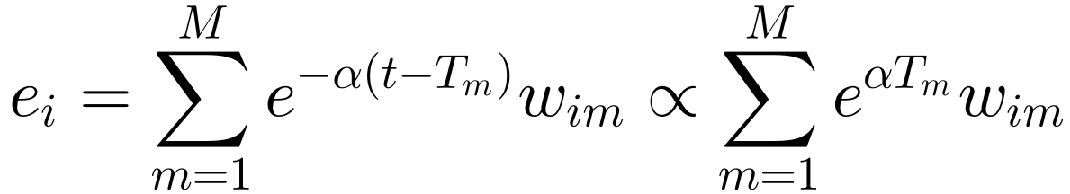
Weighted Time Damp [Graves2000]
i – kolejny moduł M – liczba rewizji, m – kolejna rewizja t – obecny czas T_{m} – czas rewizji α – współczynnik zanikania wpływu starszych zmian w_{im} – 1 jeżeli rewizja dotyka modułu wpp 0, lub liczba linii zmienionych w rewizji, logarytm z liczby linii zmienionych w rewizji
Notes:
Tu się zastanowić nad tym

Slide 26
Bibliografia
[Moser2008] R. Moser, W. Pedrycz, and G. Succi, A comparative analysis of the efficiency of change metrics and static code attributes for defect prediction, ICSE 2008, pages 181–190, http://doi.acm.org/10.1145/1368088.1368114
[Rahman2013] F. Rahman and P. Devanbu, How, and Why, Process Metrics Are Better, ICSE 2013, pages 432-441, http://dl.acm.org/citation.cfm?id=2486788.2486846
[Nagappan2005] N. Nagappan and T. Ball, Use of Relative Code Churn Measures to Predict System Defect Density, ICSE 2005, pages 284-292, http://doi.acm.org/10.1145/1062455.1062514
[Graves2000] T. Graves, A. Karr, J. Marron, and H. Siy, Predicting Fault Incidence Using Software Change History, IEEE Trans. Softw. Eng. 200, pages 653-661, http://dx.doi.org/10.1109/32.859533

Slide 27
Bibliografia
[Tosun2011] M. Tosun, B. Murphy, T. Zimmermann, and B. Basar, An Explanatory Analysis on Eclipse Beta-release Bugs Through In-process Metrics, WoSQ 2011, pages 26-33, http://doi.acm.org/10.1145/2024587.2024595
[Hassan2009] A. Hassan, Predicting Faults Using the Complexity of Code Changes, ICSE 2009, pages 78-88, http://dx.doi.org/10.1109/ICSE.2009.5070510
[DAmbros2012] M. D’Ambros, M. Lanza and R. Robbes, Evaluating Defect Prediction Approaches: A Benchmark and an Extensive Comparison, Empirical Softw. Engg. 2012, pages 531-577, http://dx.doi.org/10.1007/s10664-011-9173-9

